Slide 1
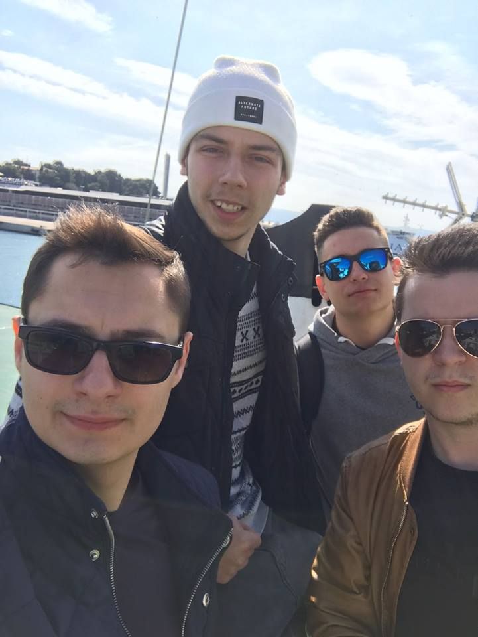
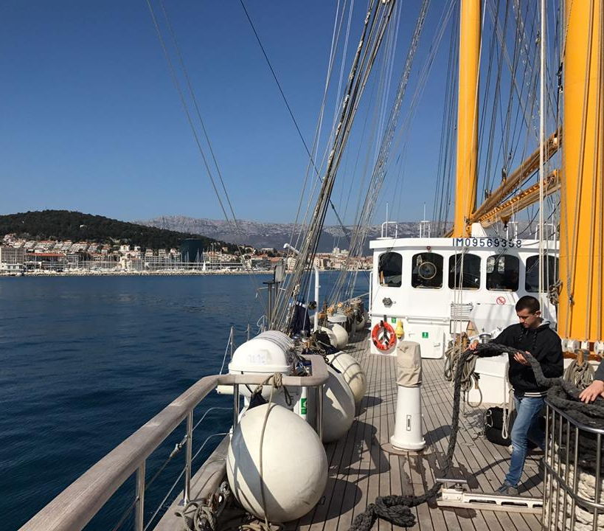
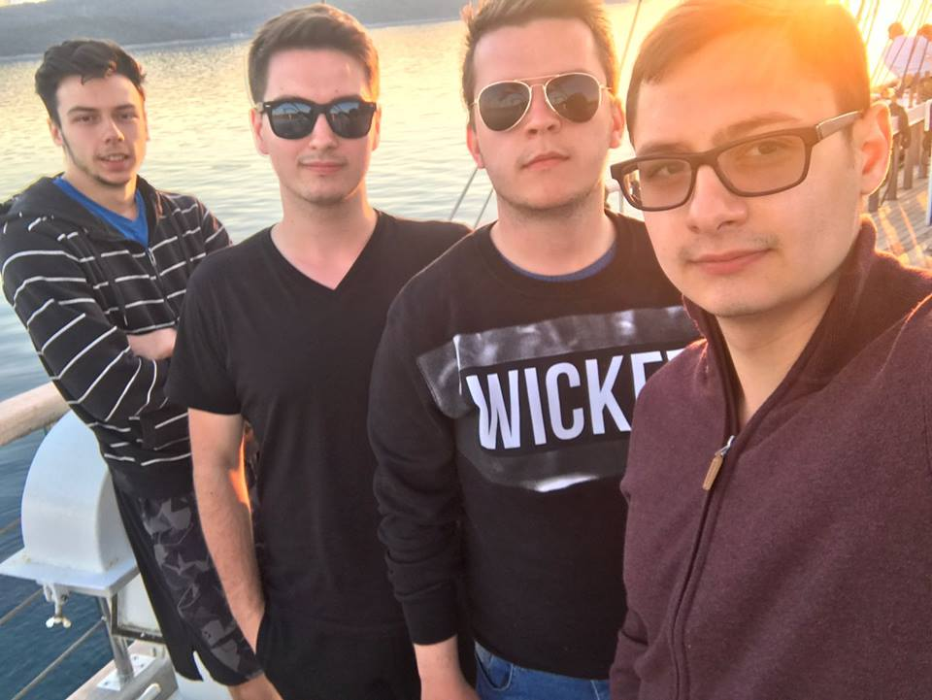
Erasmus+ 2016-2017
Grasu leonard ionut
Trifu gabriel

Slide 2
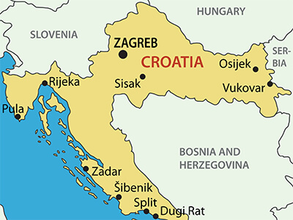

Slide 3
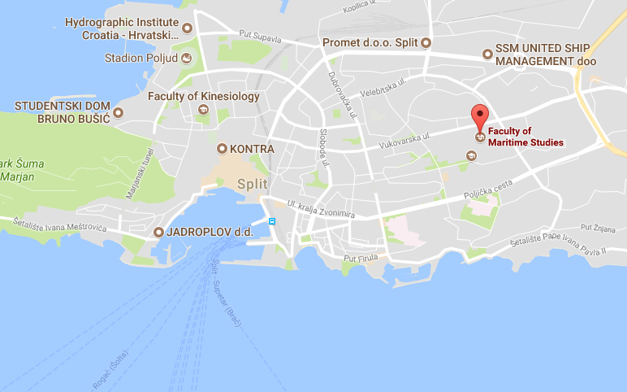

Slide 4
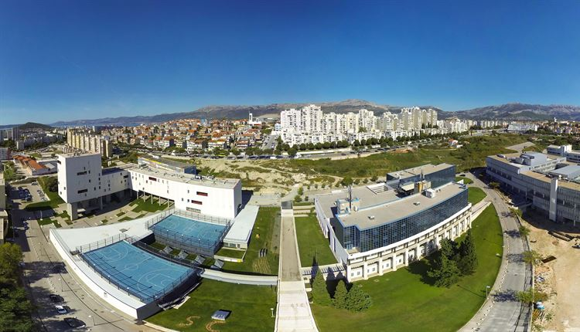
Universitatea din Split a fost fondata pe 15 iunie 1974 si este organizata in 13 facultati si 124 programe de studii.
Din anul 2009 pana in prezent, aproximativ 40.000 de studenti au absolvit in cadrul universitatii.

Slide 5
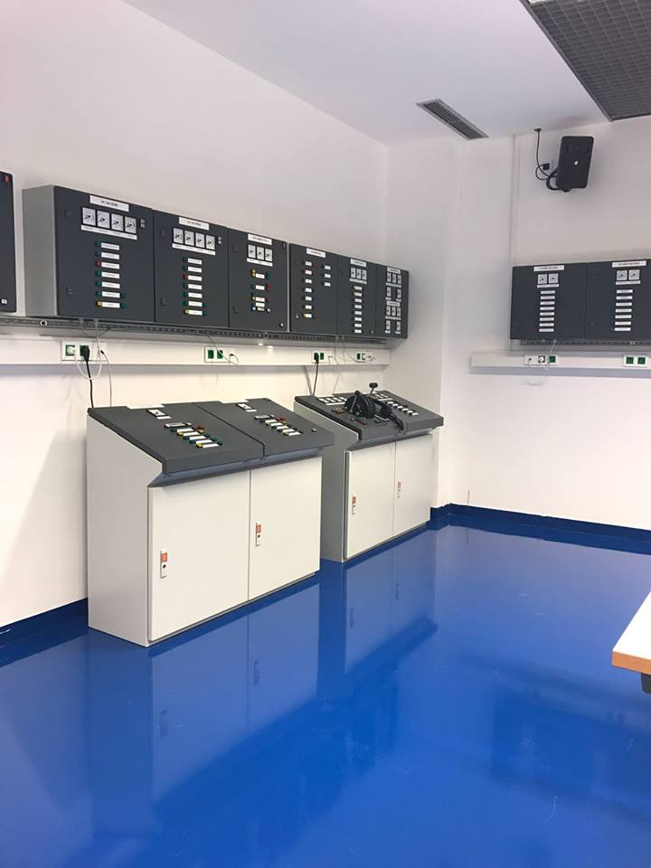
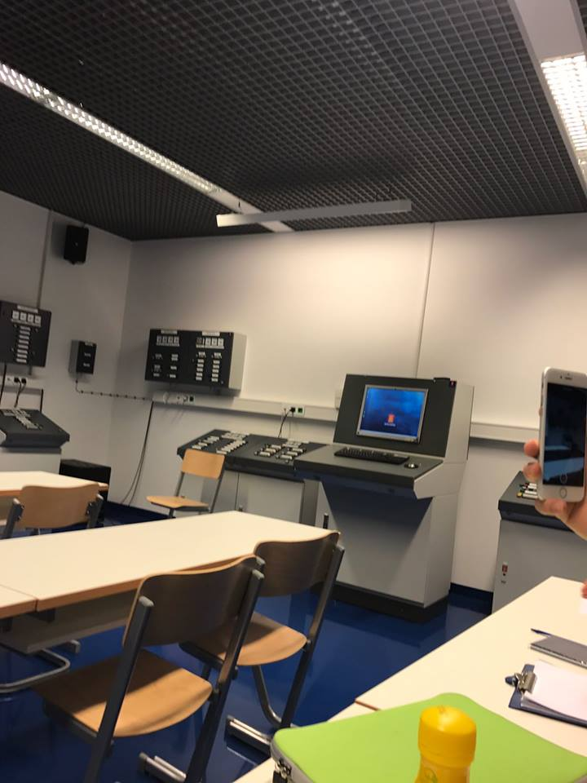
Salile de curs

Slide 6
Programa academica
Programa academica a facultatii se bazeaza in principal pe teme de casa.
Fiind studenti Erasmus nu am avut cursuri in fiecare zi, in schimb ne intalneam in particular cu fiecare profesor in parte.
Am avut de pregatit la fiecare materie cel putin o tema de casa, iar la unele materii era chiar organizat un examen special pentru studenti Erasmus.

Slide 7
Cazare
Split fiind un oras turistic, cazarea este destul de scumpa, exista 2 camine studentesti in Split, unul chiar in campusul universitatii iar celalalt in zona periferica, la 1 ora de mers pana la campus.
In caz ca alegeti varianta de inchiriere a unui apartament, recomandarea noastra este sa stati minim 2 studenti, intrucat preturile sunt destul de mari.

Slide 8
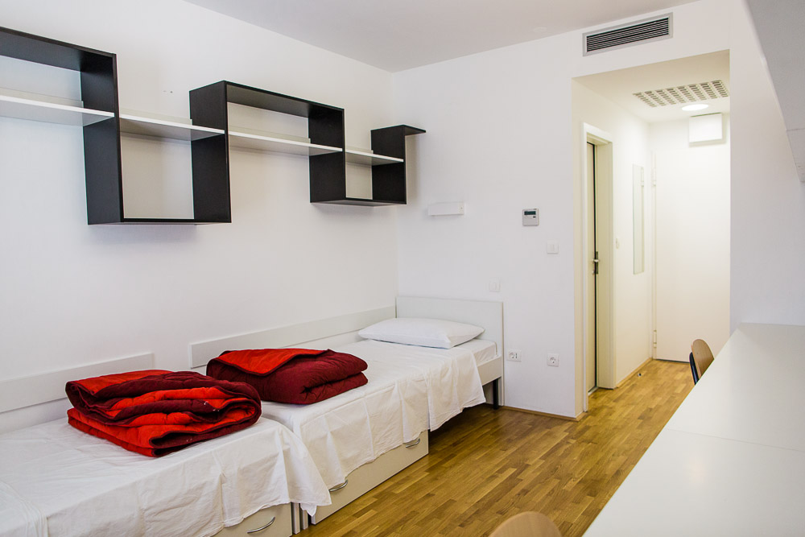
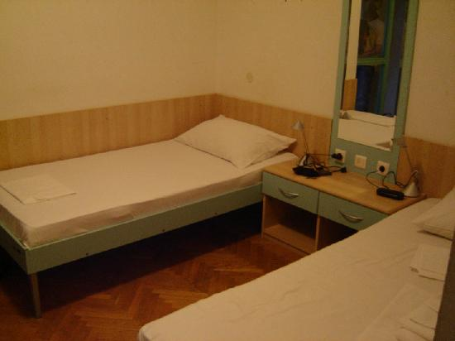
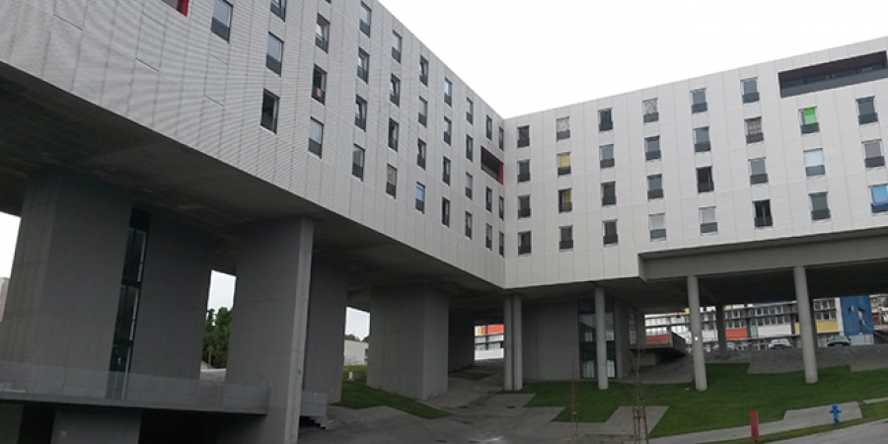
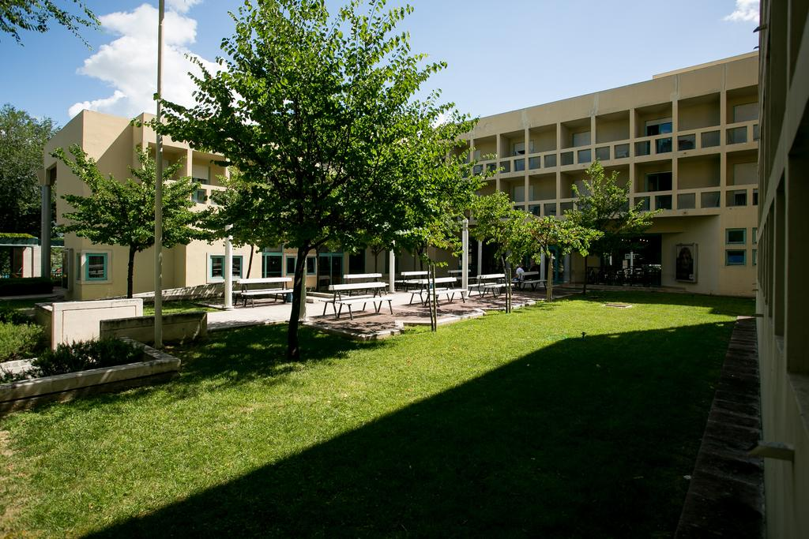
Caminele studentesti
Campus Dorm
Spinut Dorm

Slide 9
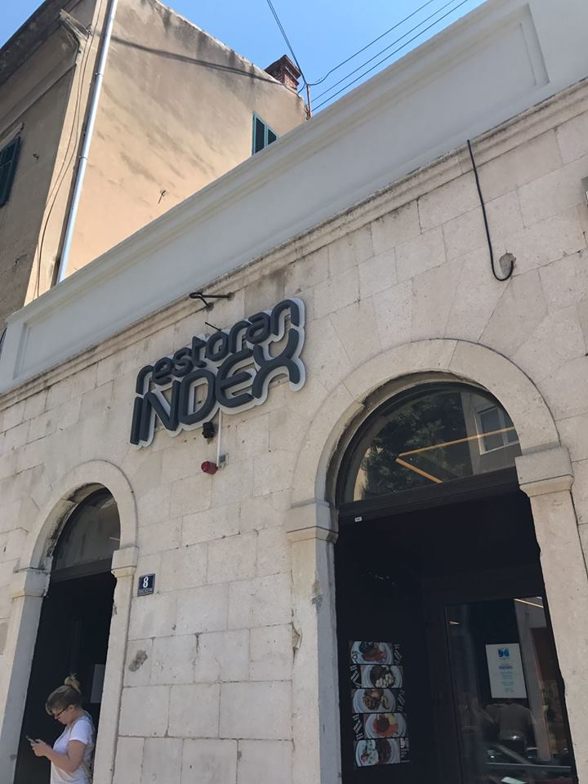
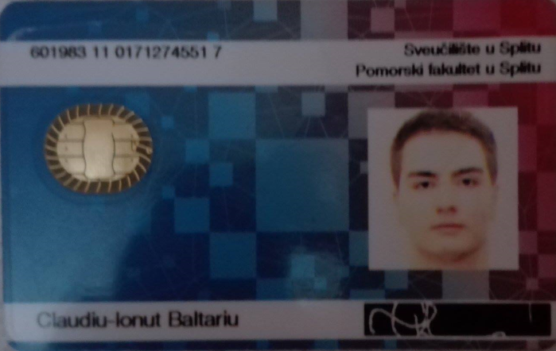
Hrana
Universitatea din Split ofera studentilor un card de reduceri ce poate fi folosit in tot orasul.
Ei ofera pe card 100 euro lunar, care pot fi folositi la cantinele studentesti din oras, acesta oferind reduceri pana la 80% pentru mancare.

Slide 10
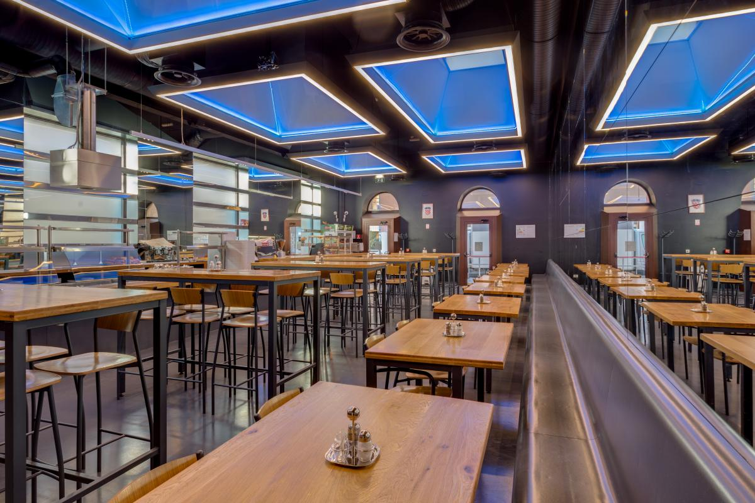

Slide 11
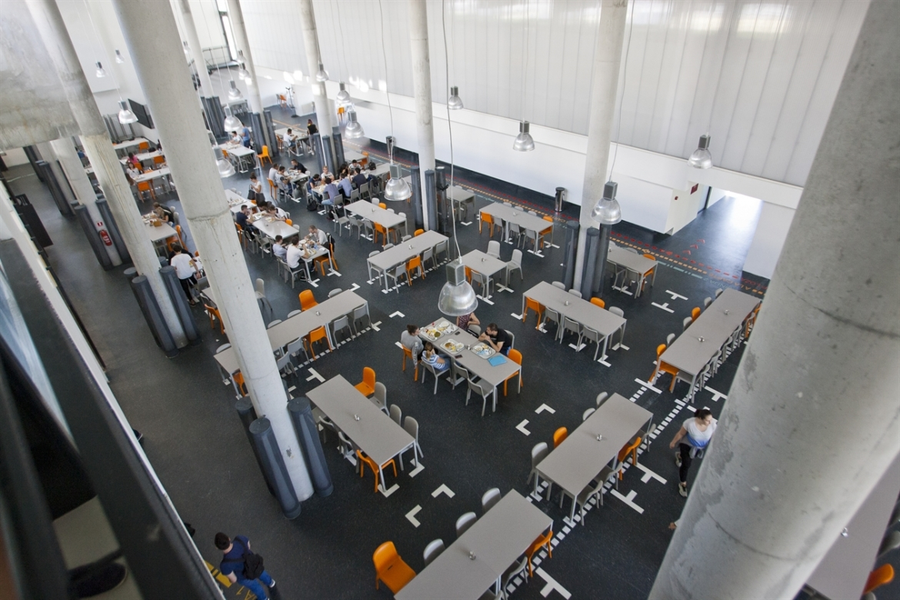

Slide 12
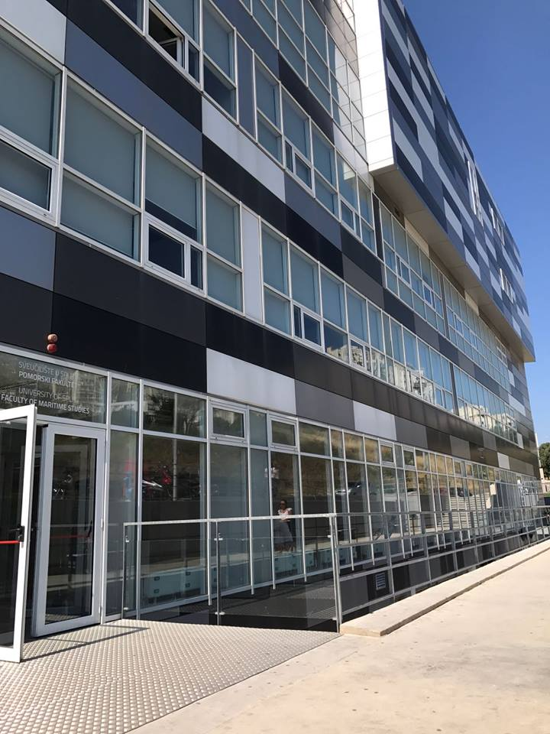

Slide 13
Distractie
In caz ca va plac cluburile, sunt deschise toate in principal numai vinerea si sambata, majoritatea insa au muzica in croata, sunt cateva cu muzica internationala.
Daca nu va plac cluburile si totusi doriti sa petreceti, stati linistiti caci aproape in fiecare zi se organizeaza o petrecere la unul din studentii erasmus.

Slide 14
Distractie
ESN Split, organizatia ce se ocupa de studentii erasmus veniti in split, organizeaza in fiecare saptamana cel putin o activitate precum:
Quiz night
Movie night
International dinner
Trips
Beer pong
Sailing
Scuba diving
Bowling
Barbeque
Karaoke
Charity events

Slide 17
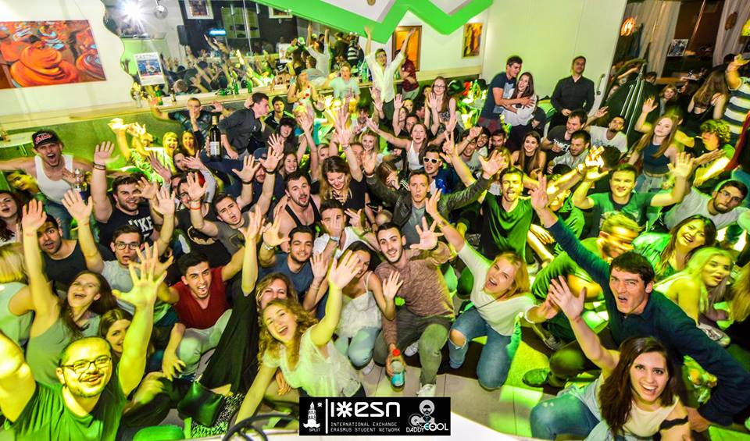

Slide 18
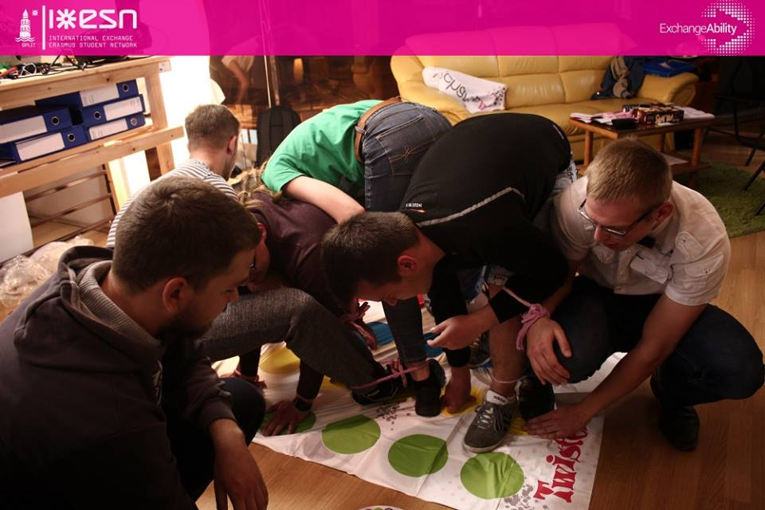

Slide 20
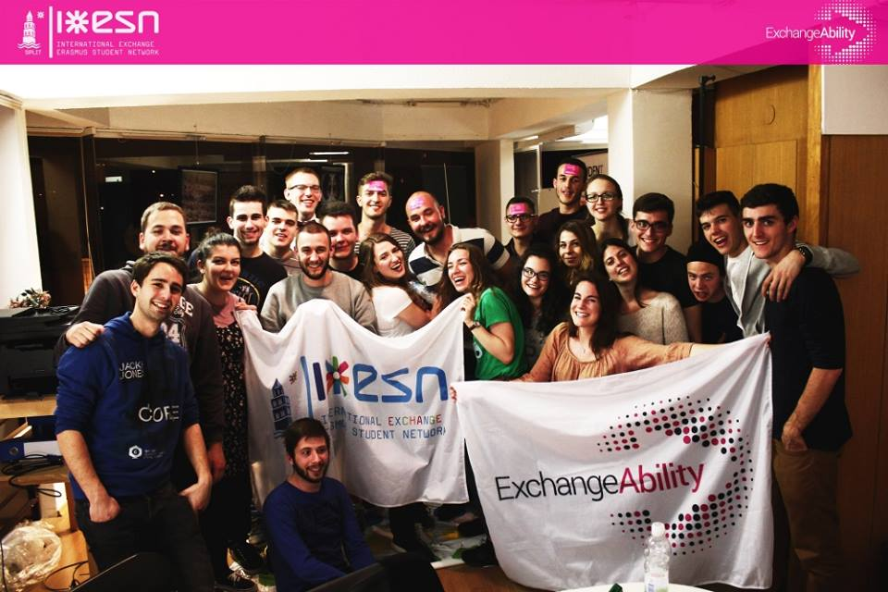

Slide 21
Calatoria
Calatoria spre Split se poate face in diferite moduri cum ar fi: autocar, avion sau masina personala.
Noi la dus am ales transportul cu masina personala si ne-a costat in jur de 200 euro, distanta fiind de aproximativ 1800 km.
La intoarcere, am ales avionul, pretul biletului ajungand in jur de 85 euro fara bagaj de cala, doar bagaj de mana.

Slide 22
Detalii de contact
Grasu Leonard
+4070933093
leonardscorpyon@gmail.com
Trifu Gabriel
+40720150567
gabitrifu1995@gmail.com

